Slide 1

ЦИФРОВАЯ КОПИЛКА ПЕДАГОГА

Slide 2
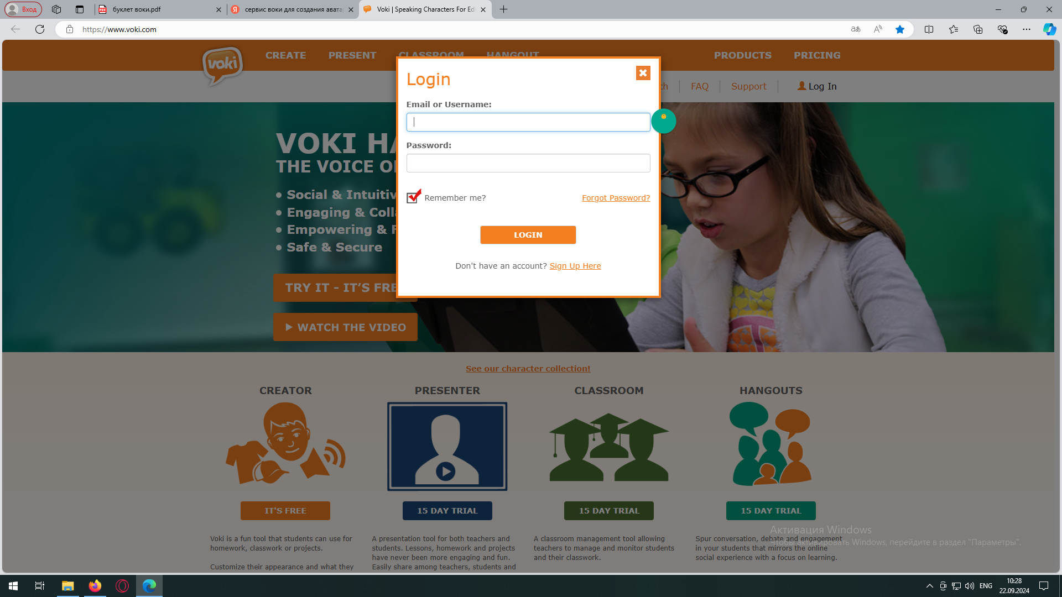

Slide 3
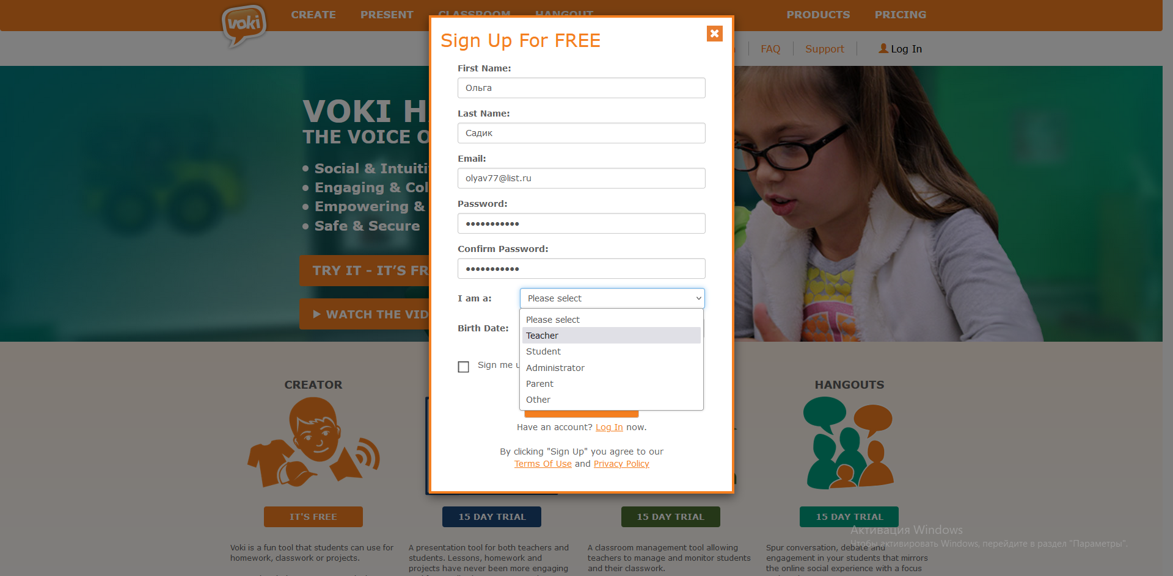

Slide 4
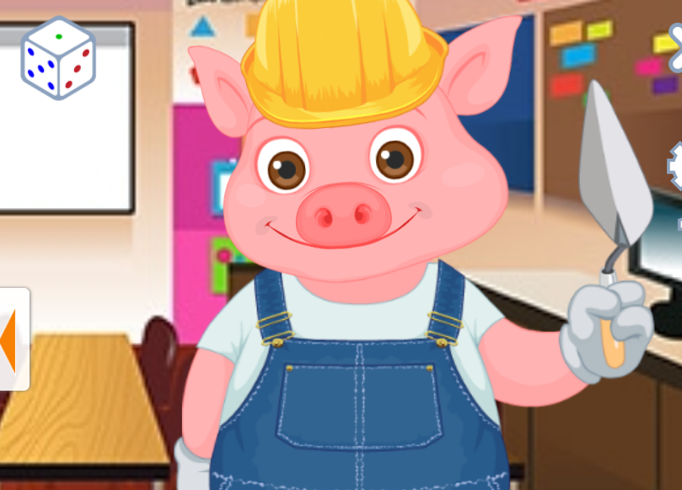
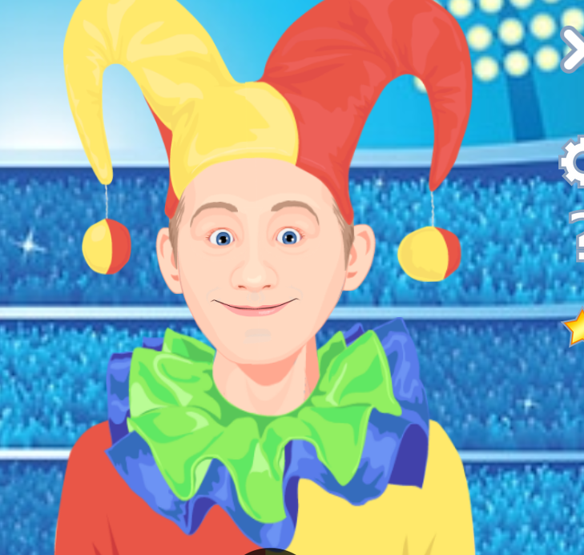
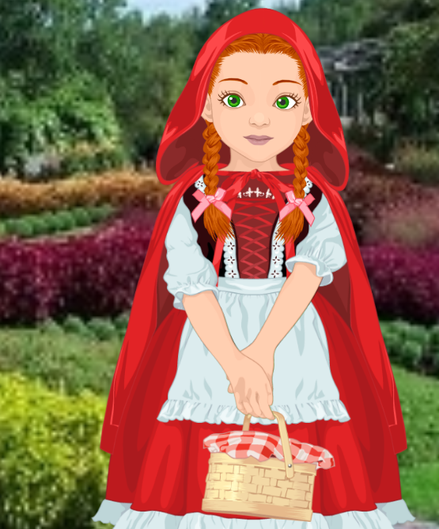
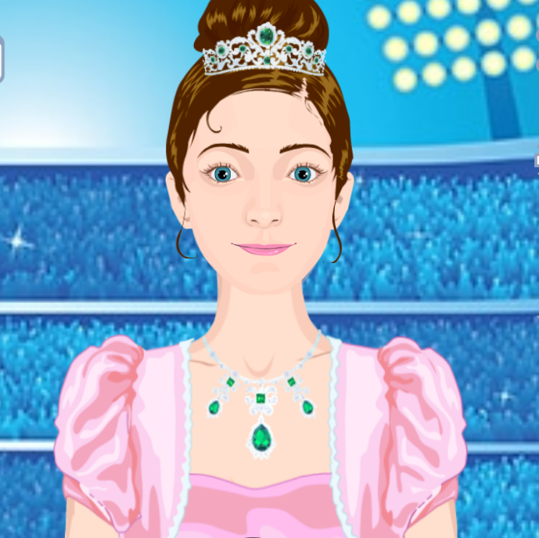
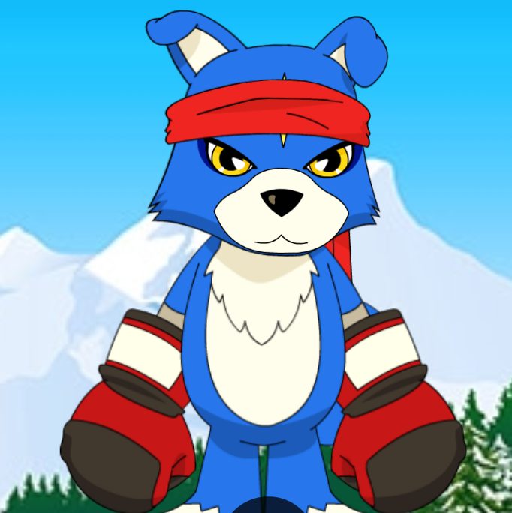

Slide 5

Генераторы БЛОГ NILS
Генератор кроссвордов
Генератор прописей
Генератор примеров на сложение
Генератор примеров на вычитание
Генератор заданий «Состав числа»
Генератор «Таблицы Шульте»

Slide 6
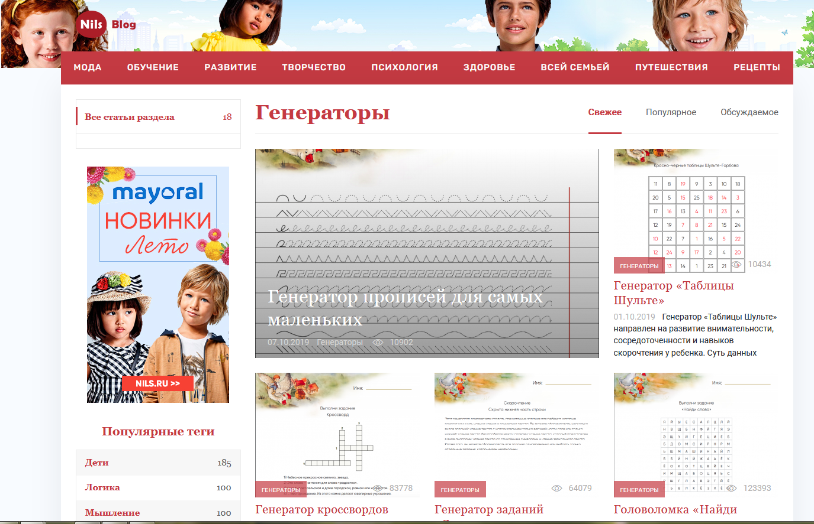

Slide 7

Gamma - платформа
для создания презентаций

Slide 8
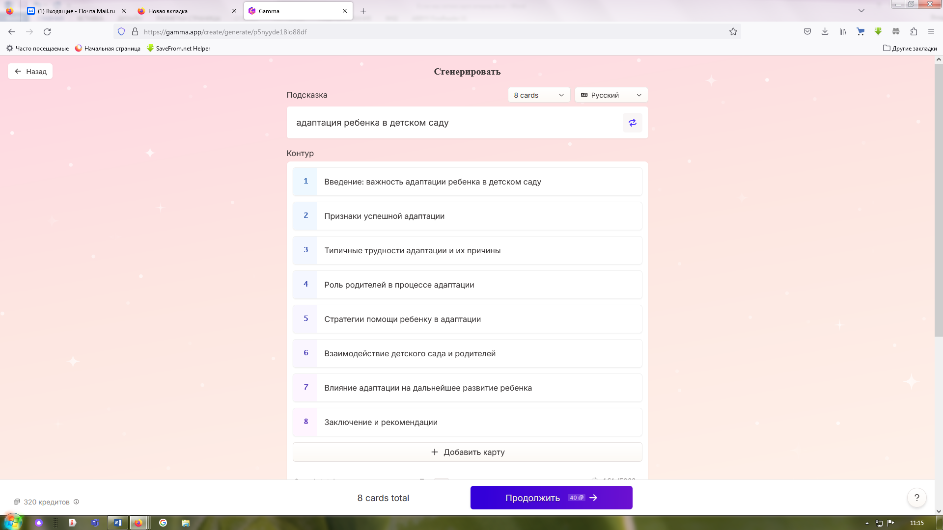

Slide 9
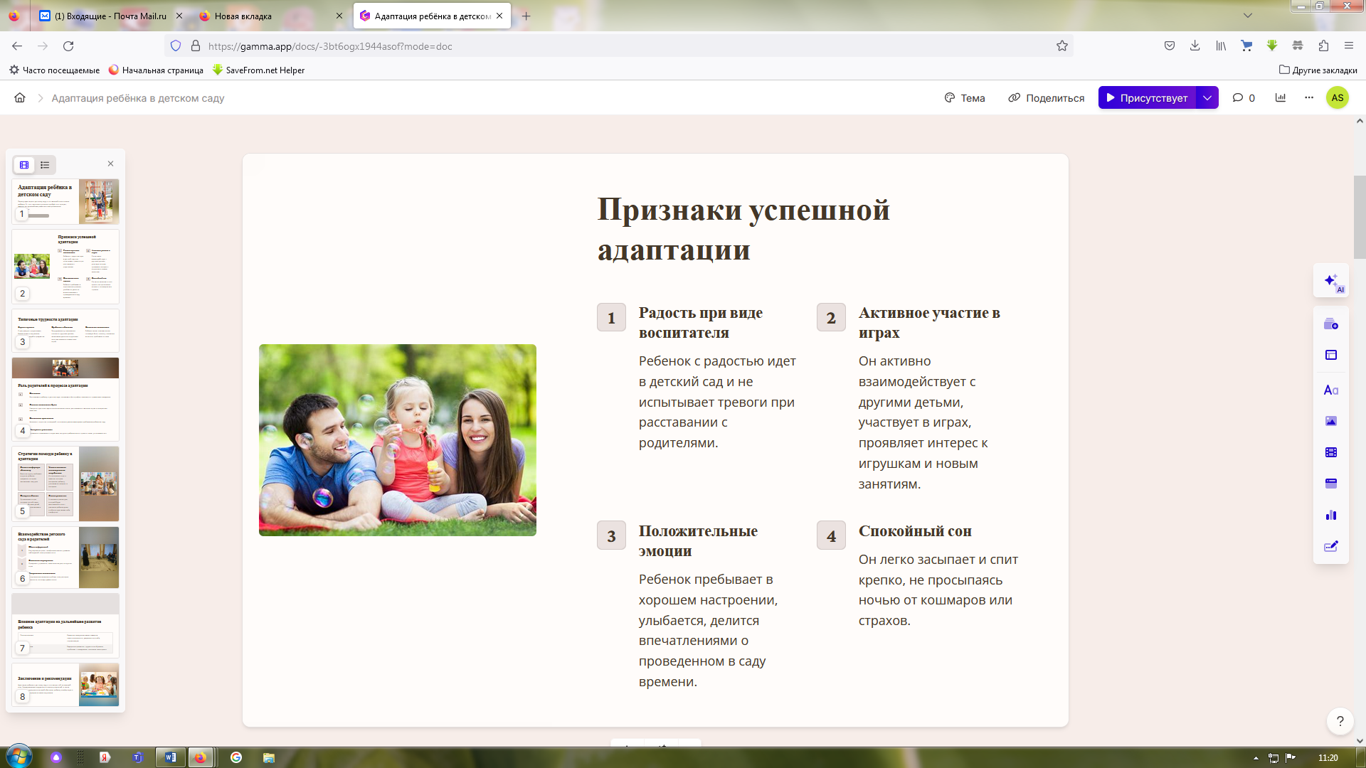

Slide 10
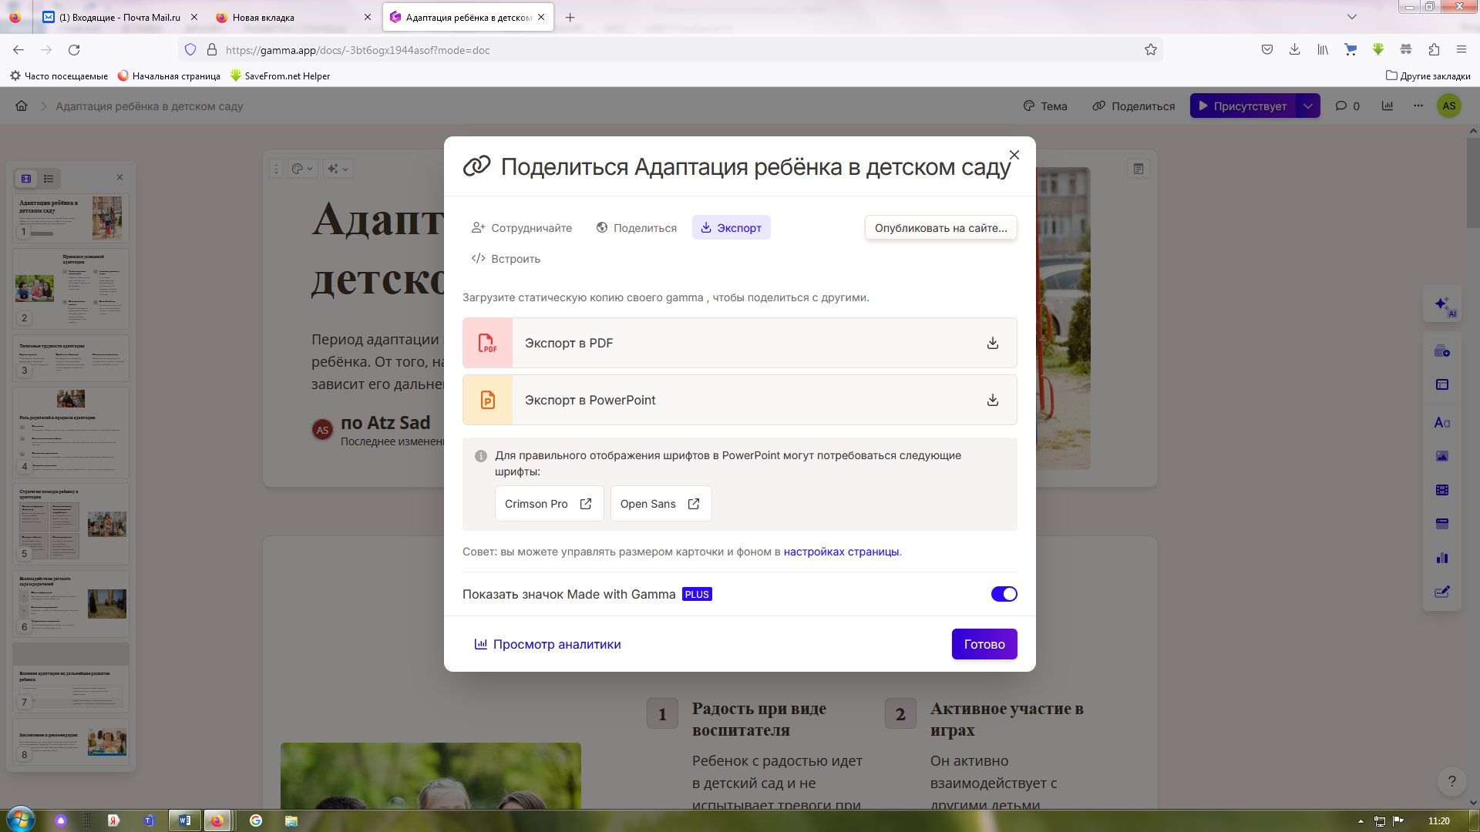

Slide 11
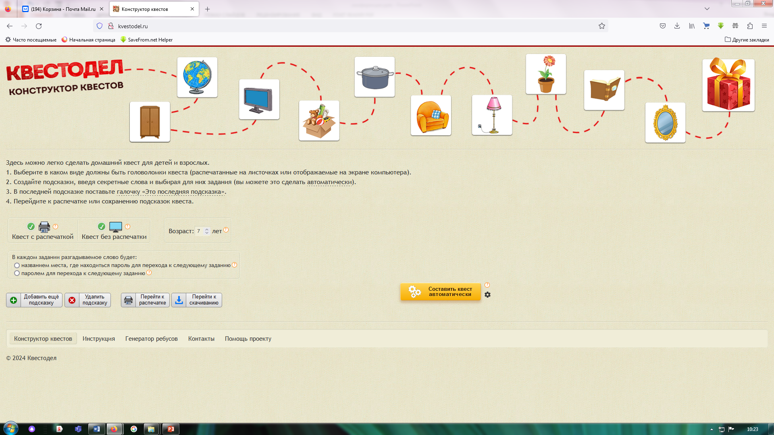

Slide 12
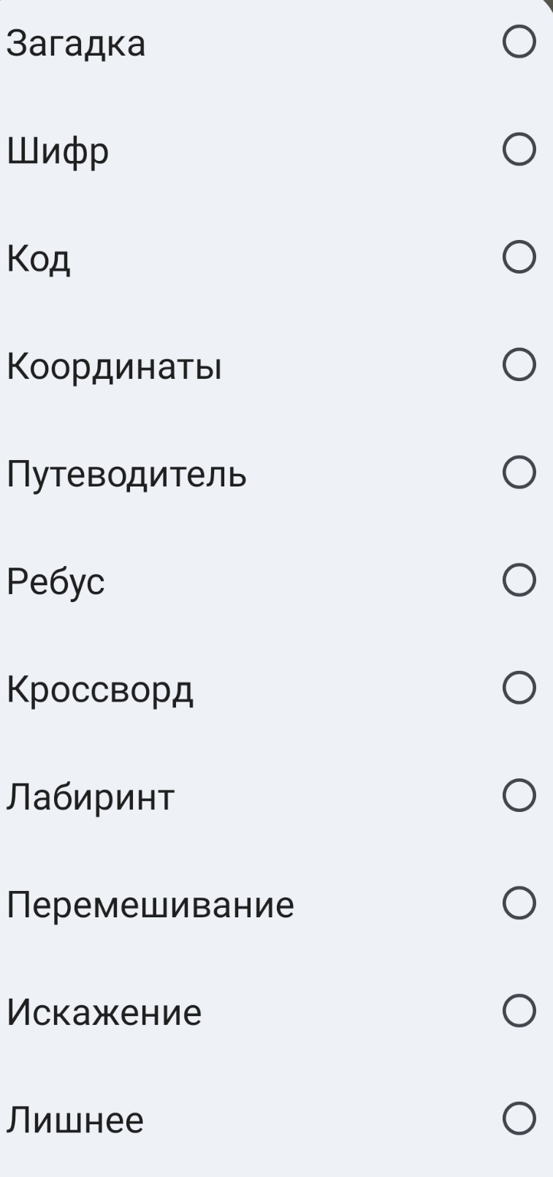
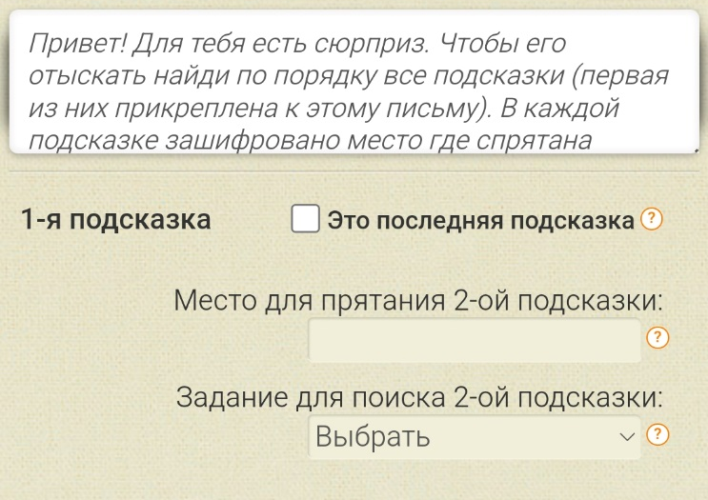

Slide 13
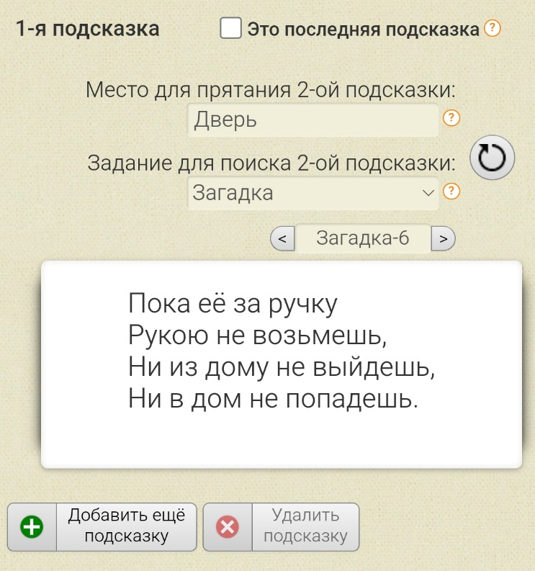
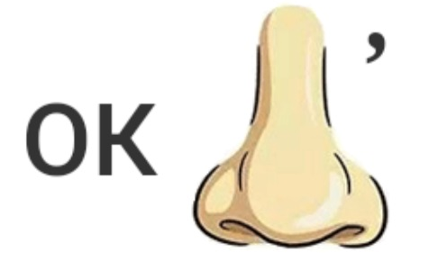
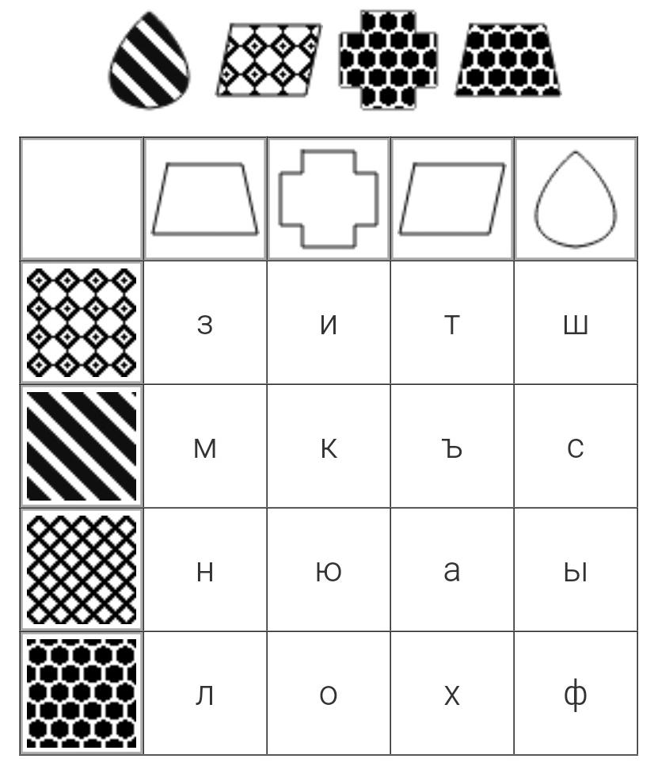

Slide 14
Нейросеть Шедеврум
Генерация картинок
Генерация видео
Генерация текста
Редактор фотографий

Slide 15

Нейросеть Текст Плюс
Пост
Статья
Эссе
Повысить уникальность текста
Конспект
Доклад
Проверить ошибки

Slide 16



Цифровая копилка педагога
Генераторы ВLOG NILS
Прописи, примеры,
таблица Шульте,
состав числа,
кроссворды и т.д.
Сервис Gamma
презентации
Нейросеть Шедеврум
Картинки, видео, фото
Сайт Квестодел
Конструктор квестов
Нейросеть Текстплюс
Пост в соцсети, доклад, эссе, повысить уникальность текста и т.д.

